Slide 1


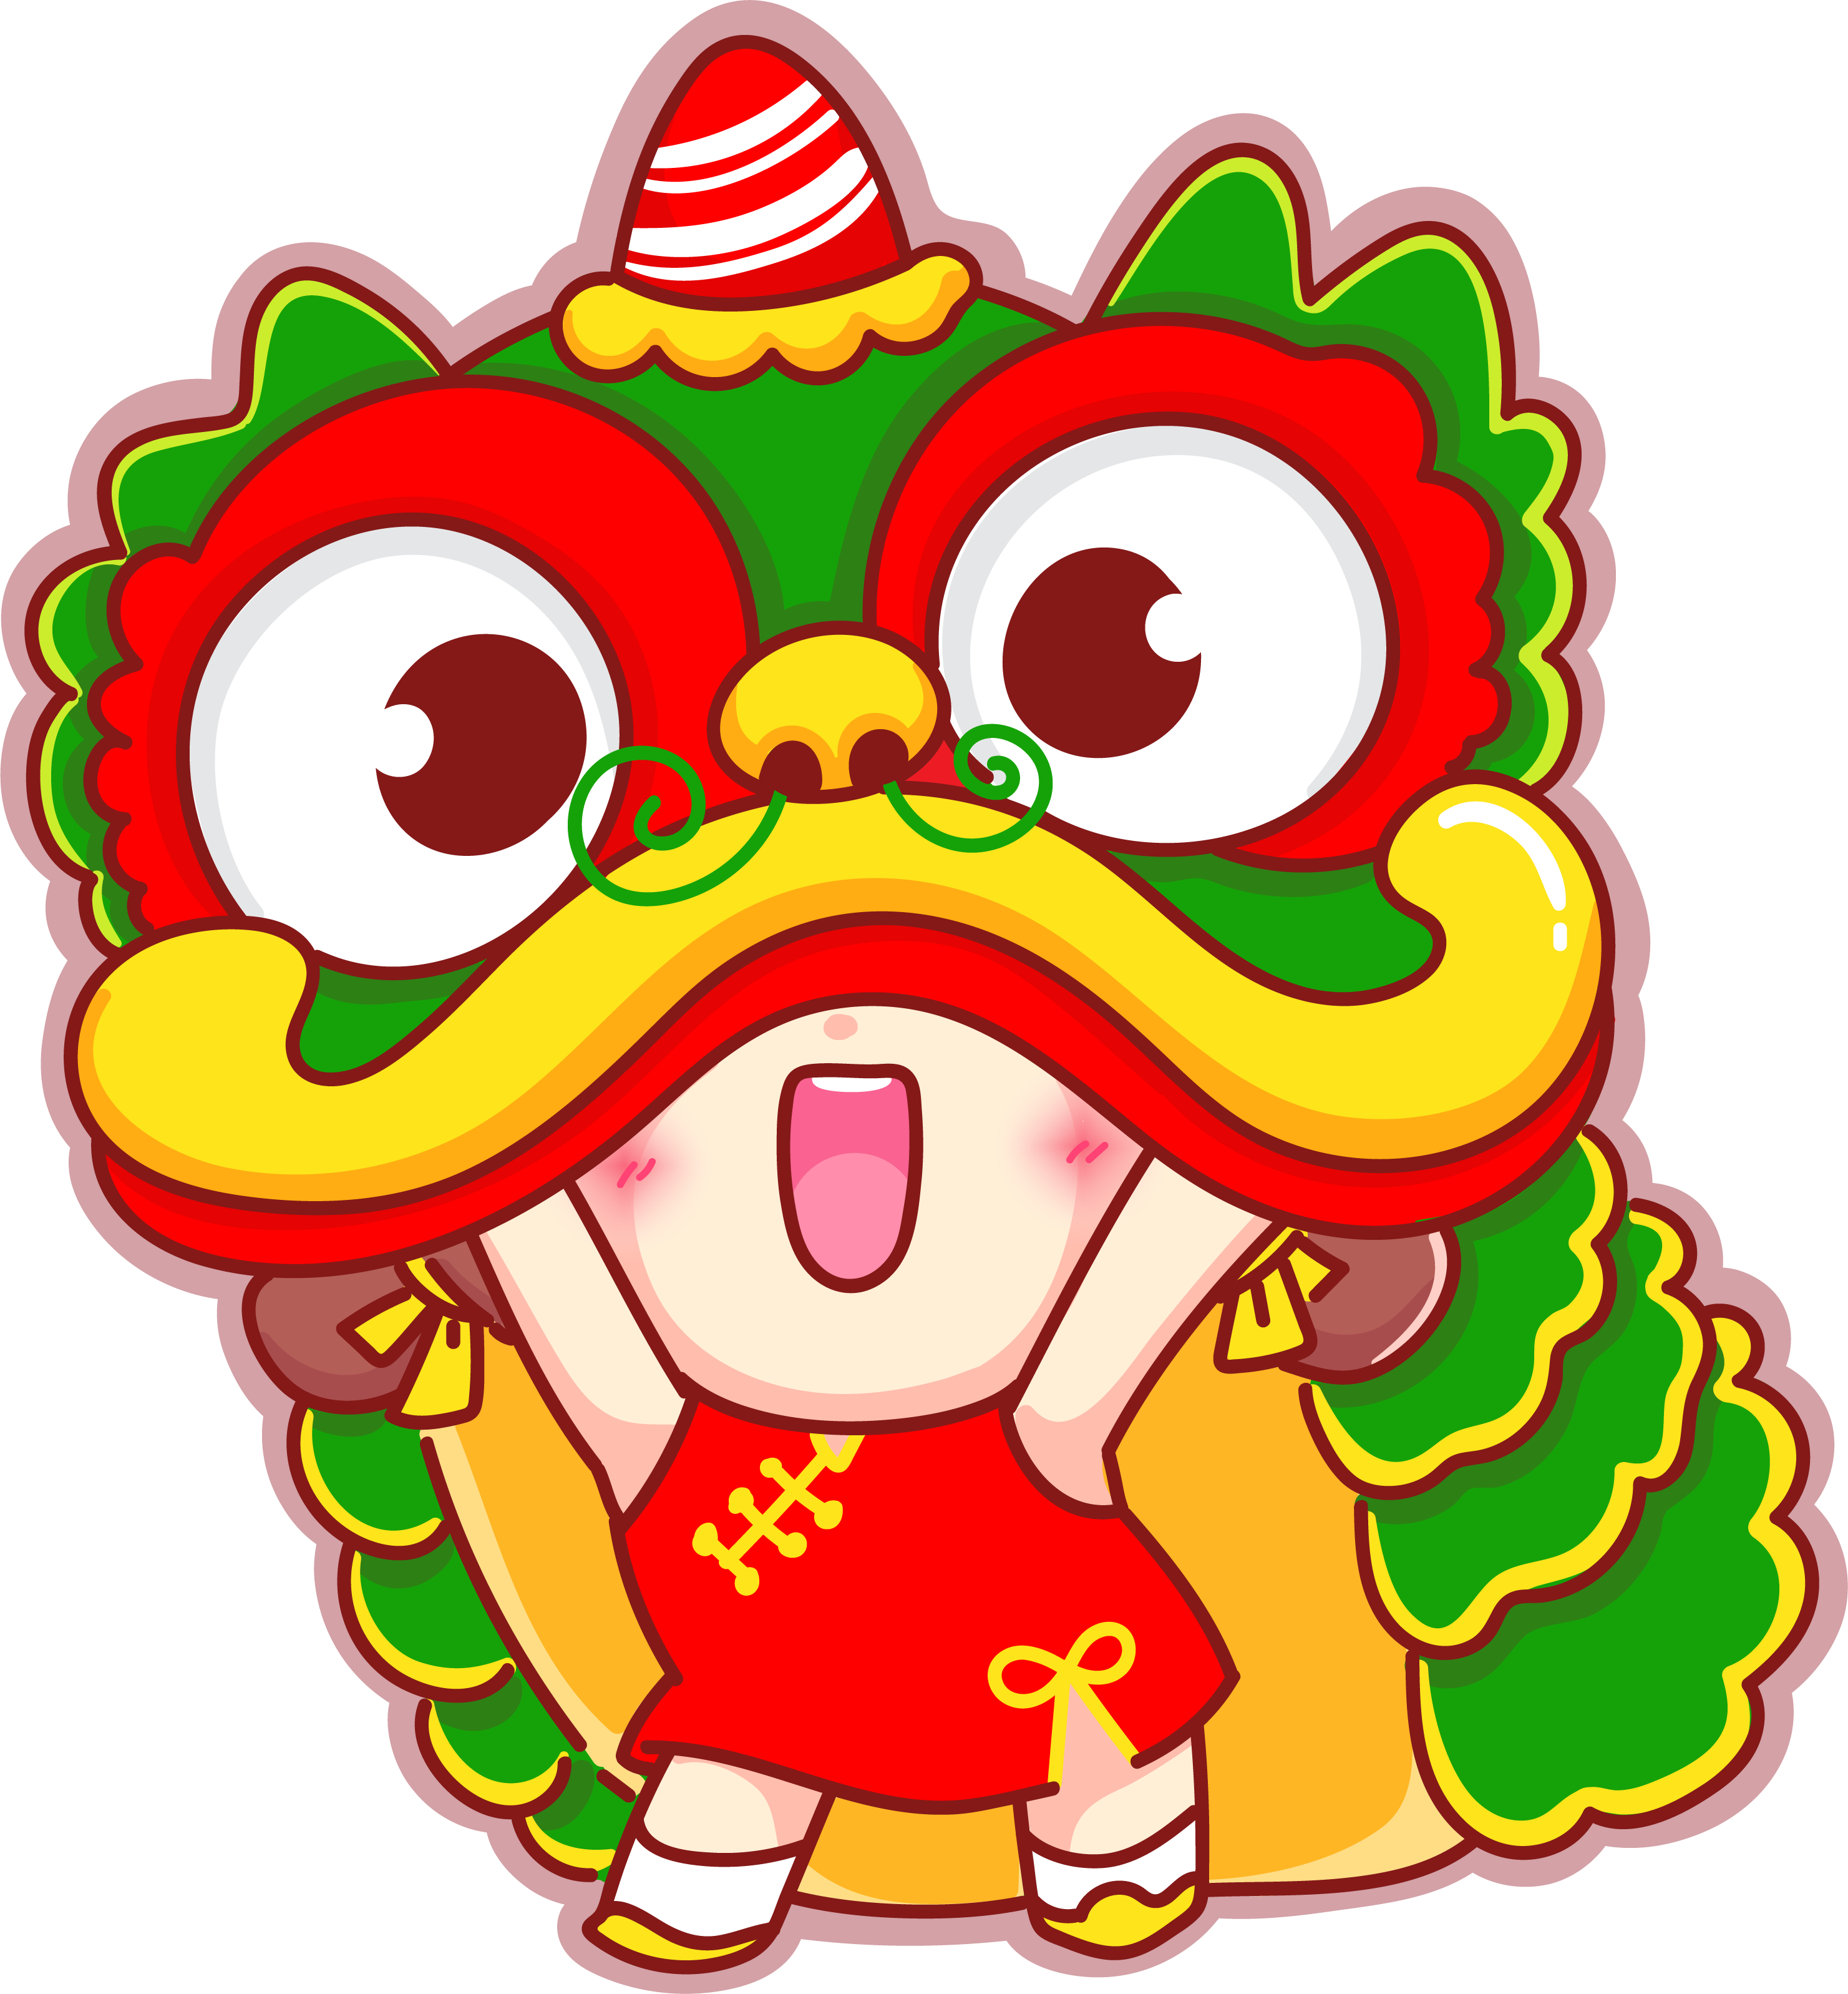
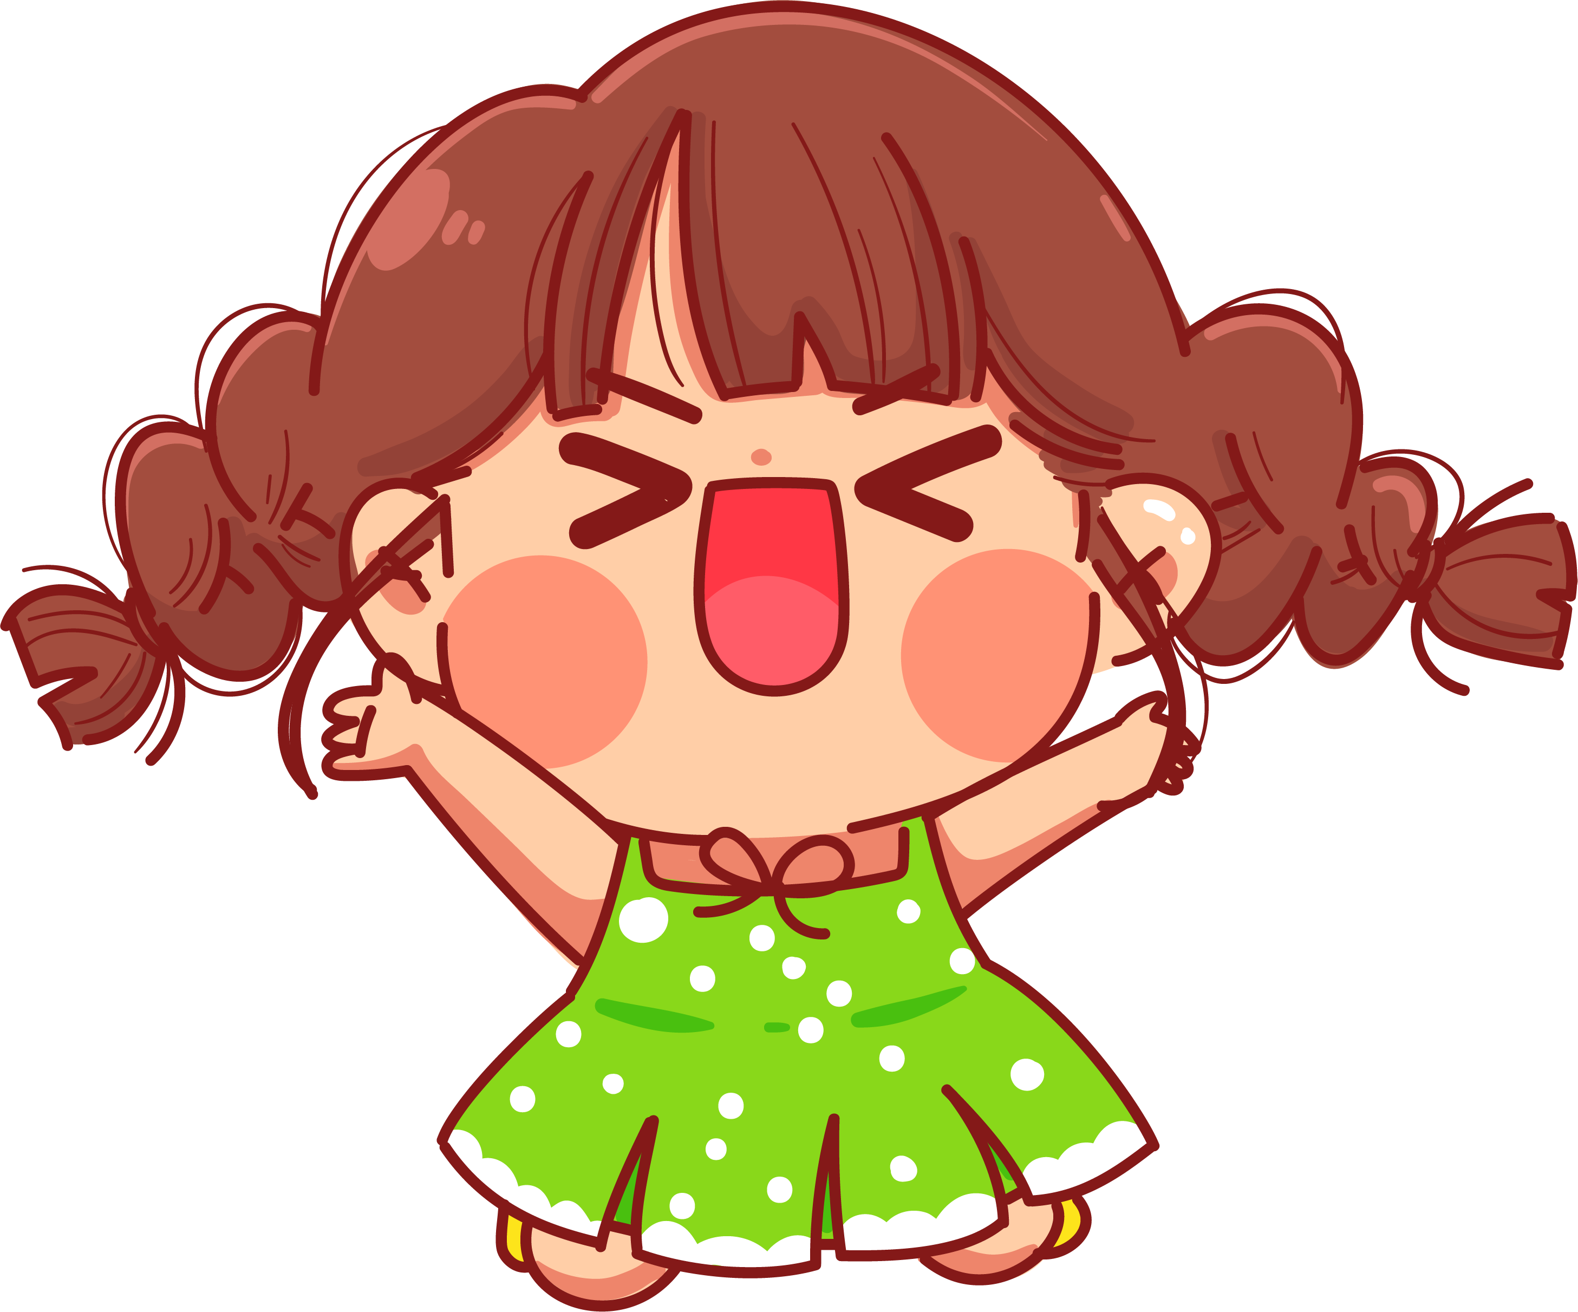


Slide 2




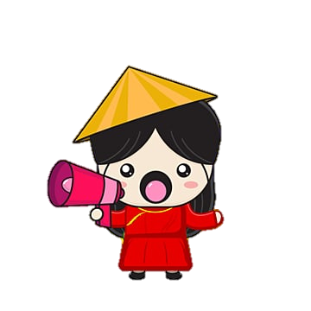
Cùng giải câu đố
Notes:
Gợi ý: GV tổ chức thi đua tổ, mỗi tổ giải 1 câu đố, giải đúng sẽ nhận được điểm sao. HS có thể chọn thử thách nhân đôi (đặt câu với đáp án vừa giải được) để nhân đôi điểm của câu này.

Slide 3


Mình vuông vức, áo xanh xanh
Da xanh, thịt trắng, đỗ hành ở trong
Là bánh gì?
Bánh chưng

Slide 4
Hoa tượng trưng cho mùa xuân ở miền Bắc?
Hoa đào

Slide 5
Cái gì khiến hầu hết mọi người đều xem vào đêm giao thừa?
Pháo hoa

Slide 6
Loại cây đặc trưng cho ngày tết, không hoa, không trái mà ma quỷ rất sợ?
Cây nêu

Slide 7













Slide 8
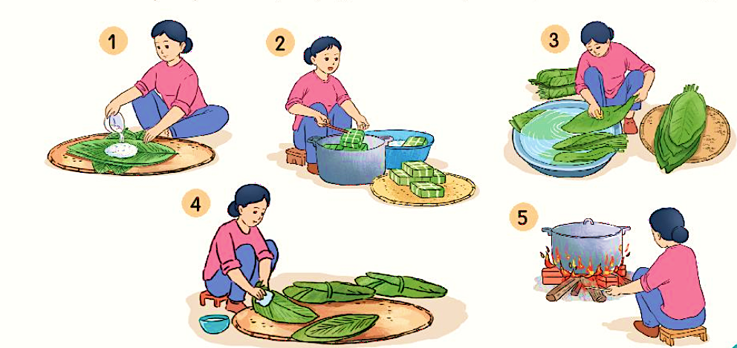

1. Quan sát tranh và thực hiện các yêu cầu:
a. Tìm từ ngữ chỉ sự vật:
M: lá dong
b. Tìm từ ngữ chỉ hoạt động:
M: lau lá dong

Slide 9
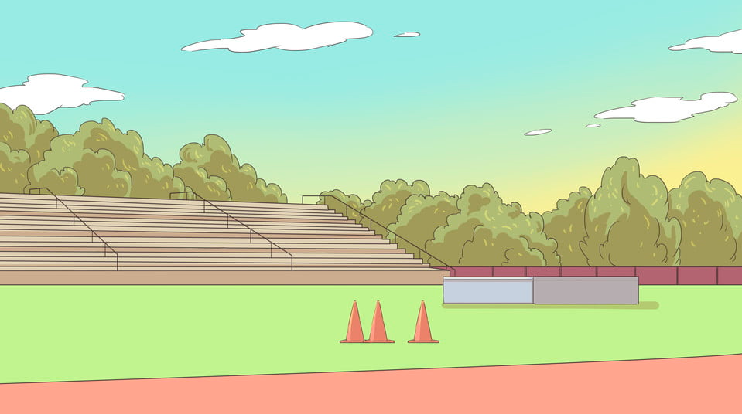



TRÒ CHƠI TUNG BÓNG
Khi nhận được bóng, em hãy nói nêu tên từ ngữ chỉ sự vật có trong tranh. Cứ như vậy cho đến hết các từ.
Lá dong

Slide 10
TRÒ CHƠI TUNG BÓNG
Khi nhận được bóng, em hãy nói nêu tên từ ngữ chỉ họat động có trong tranh. Cứ như vậy cho đến hết các từ.
Lau lá dong

Slide 11
1. Quan sát tranh và thực hiện các yêu cầu:
a. Tìm từ ngữ chỉ sự vật:
mẹt,
nồi,
bếp,
ghế,
củi,
lửa,
gạo,
chậu,
người,
đũa,
bát…

Slide 12
1. Quan sát tranh và thực hiện các yêu cầu:
Vớt bánh
Gói bánh
Rửa lá dong
Luộc bánh
Lau lá dong
b. Tìm từ ngữ chỉ hoạt động:

Slide 13



1. Quan sát tranh và thực hiện các yêu cầu:
Thảo luận nhóm 4
c. Sắp xếp các hoạt động làm bánh chưng.

Slide 14
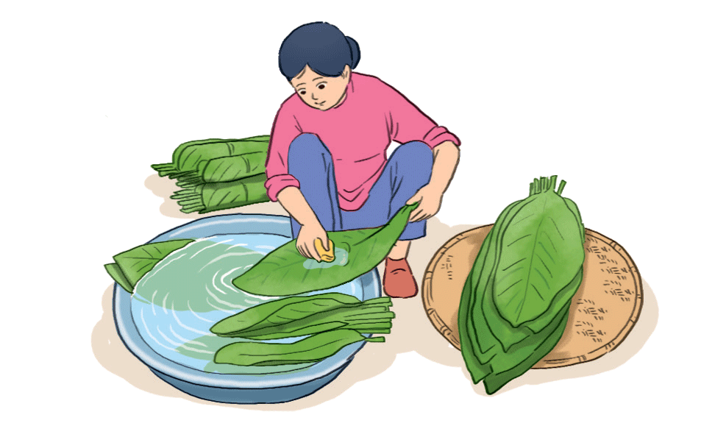
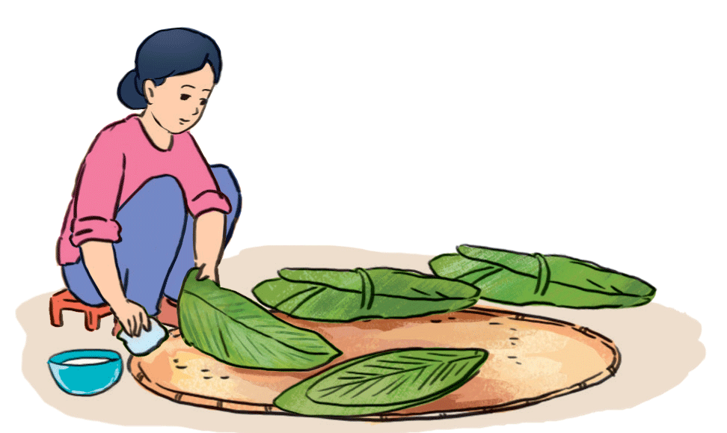
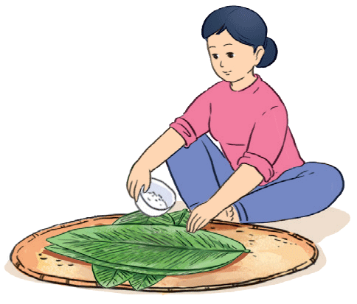
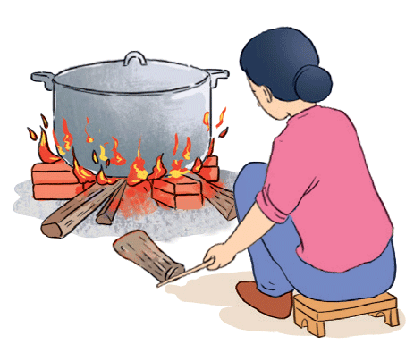
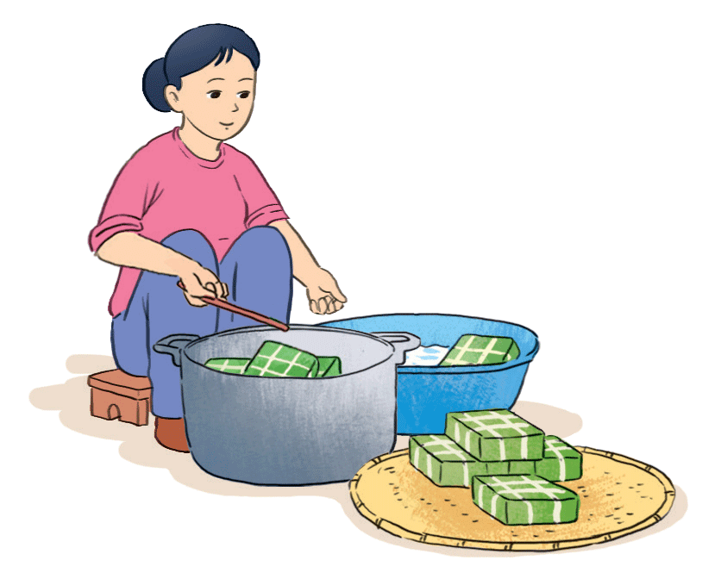
Các hoạt động làm bánh chưng.

Slide 15

Vào ngày Tết, em có cùng tham gia gói bánh chưng cùng gia đình không?
Em thích công đoạn nào khi gói bánh chưng nhất? Vì sao em thích?

Slide 16


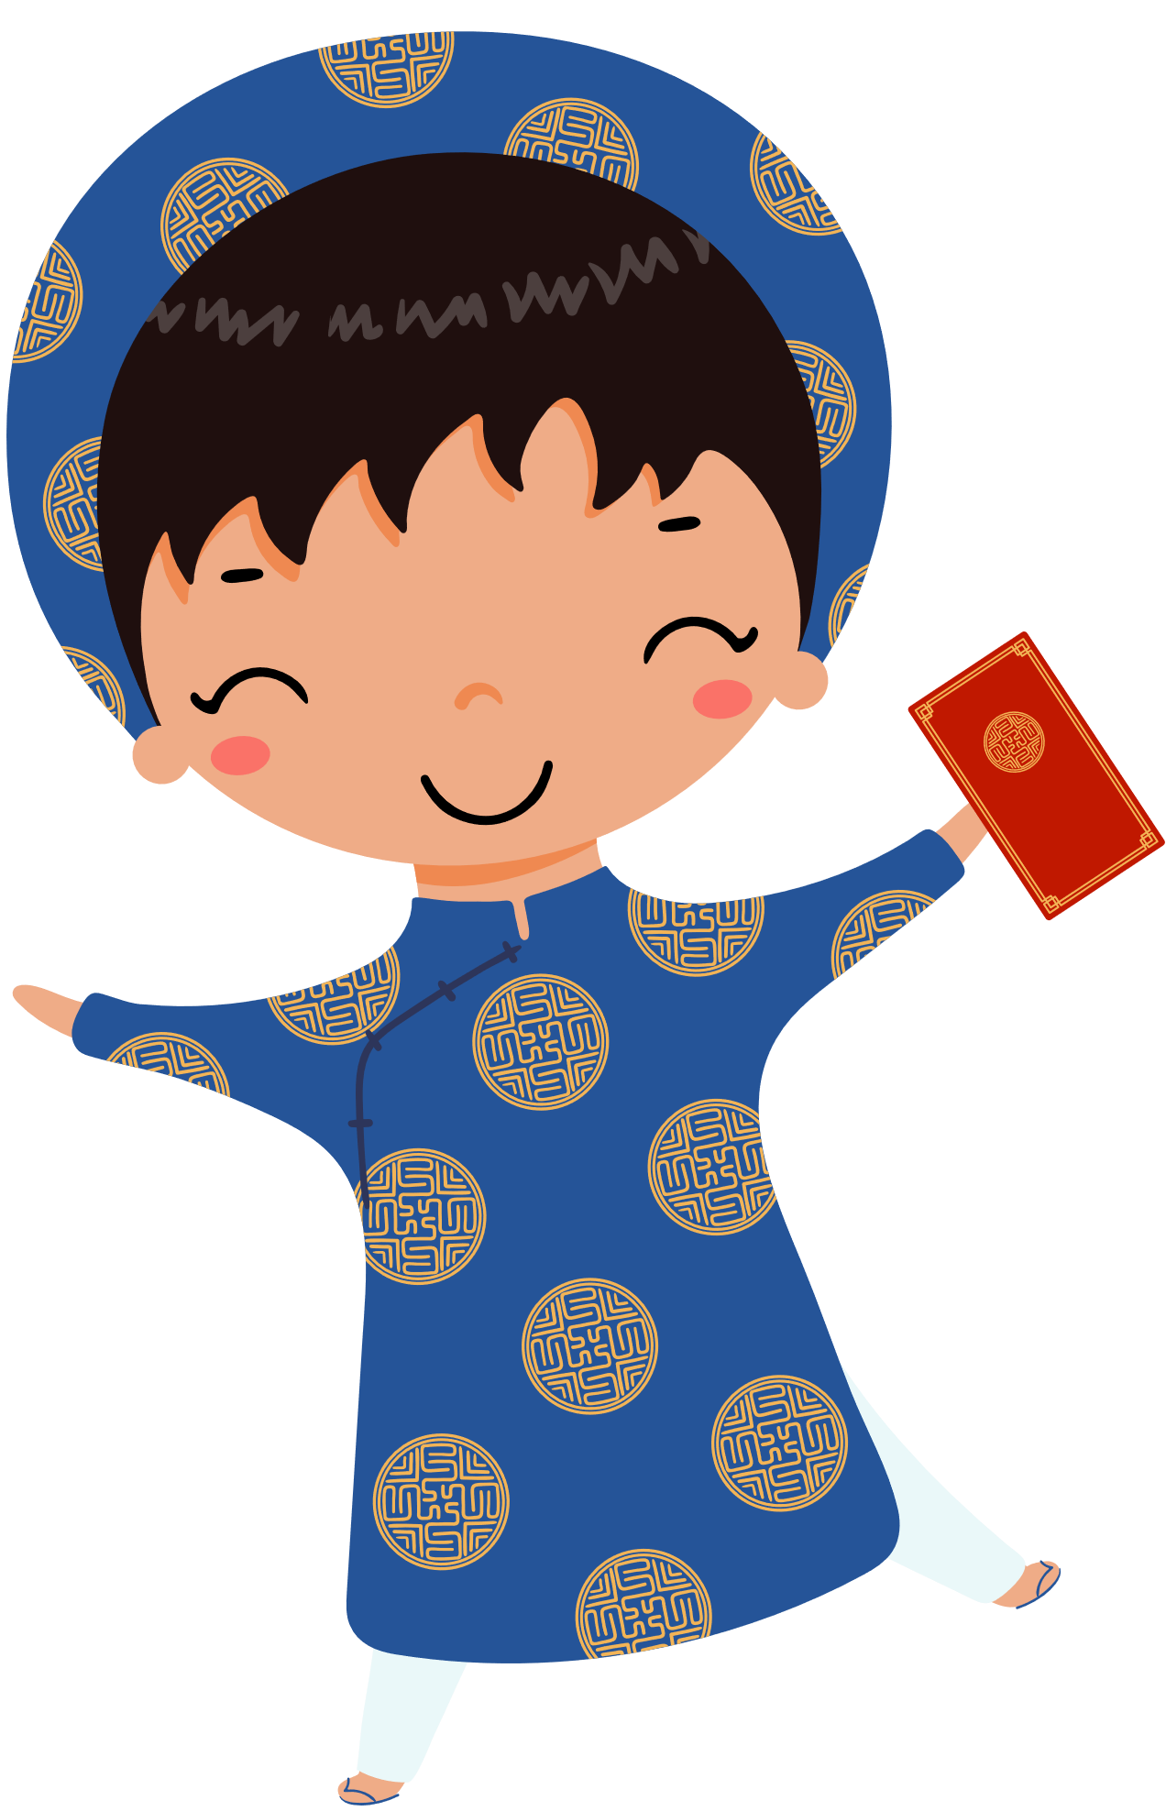


Hỏi – đáp về việc thường làm trong dịp Tết. Viết vào vở một câu hỏi và một câu trả lời.

Slide 17


Slide 18

Chơi trò chơi:
“Doremon mảnh ghép.”
Cùng dự đoán các việc làm trong ngày Tết qua trò chơi sau đây để lật mở mảnh ghép bí mật nhé.

Slide 19



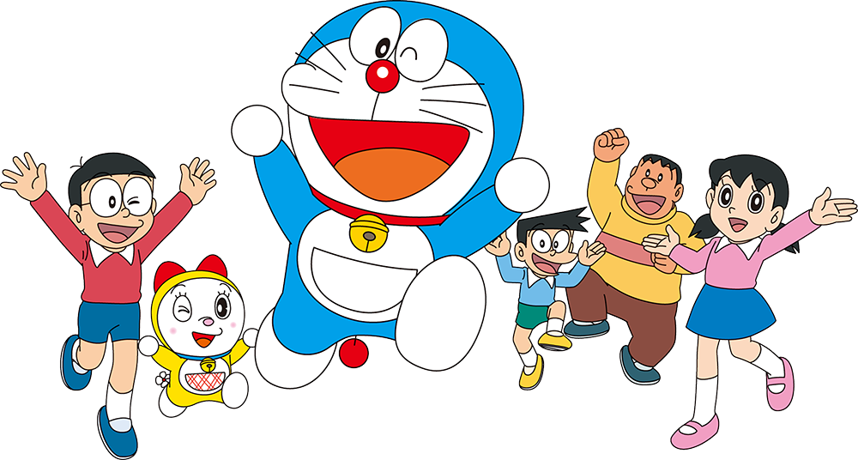
MẢNH GHÉP

Slide 20


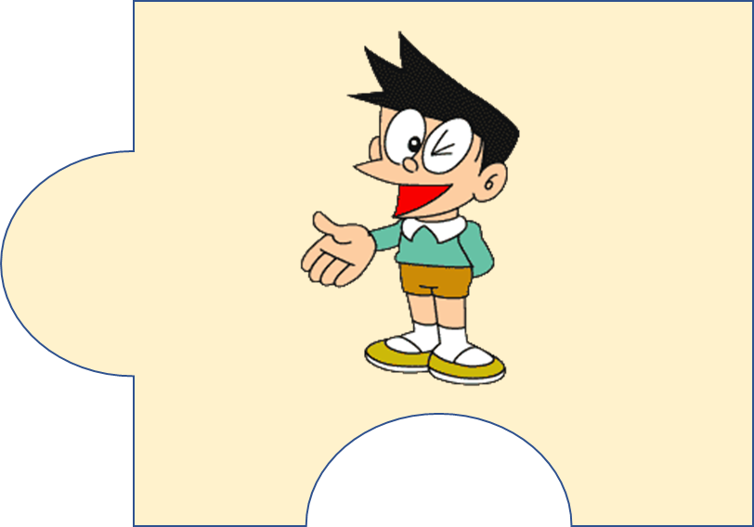

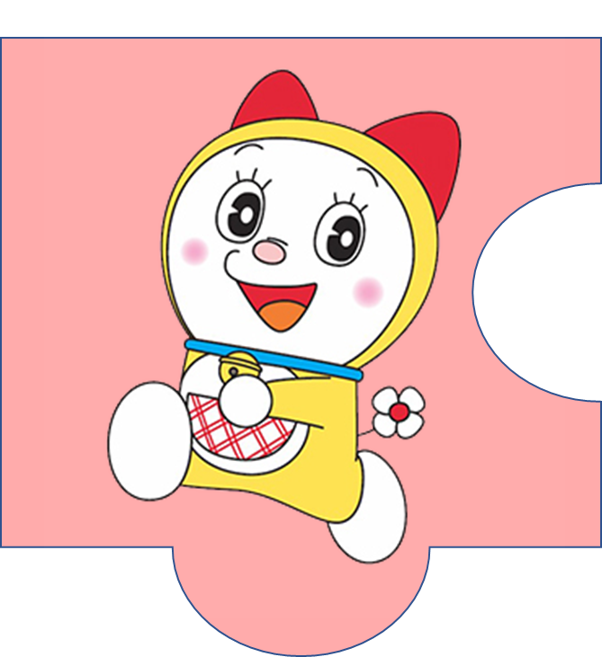

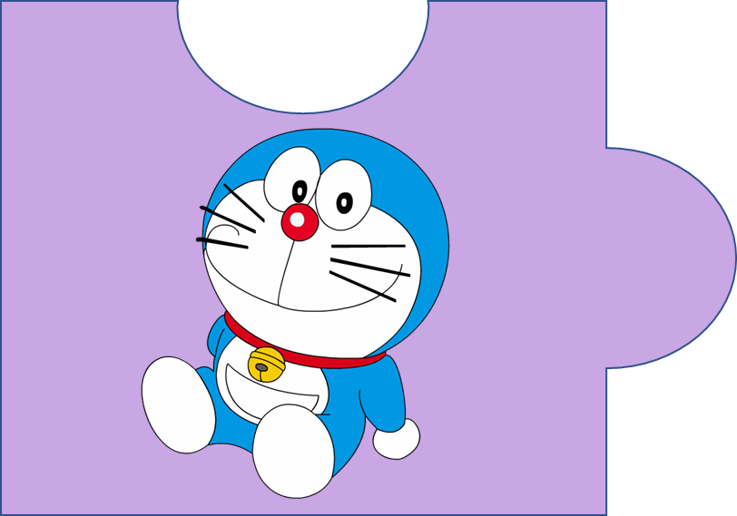

Học tiếp

Slide 21
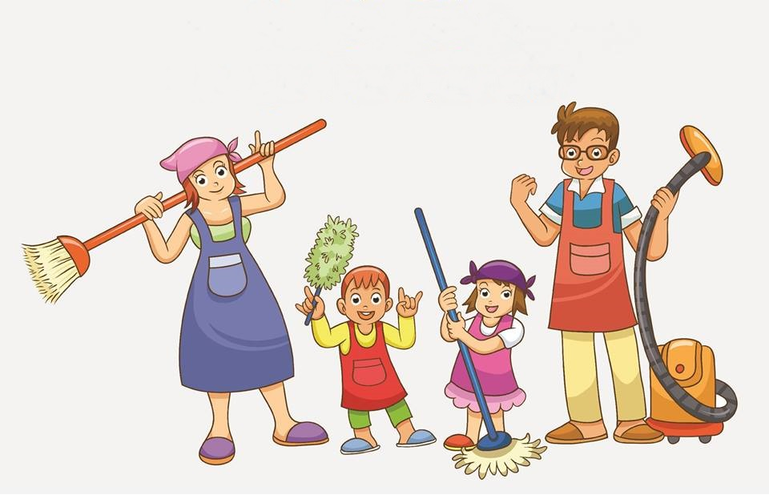

  Đáp án: Dọn dẹp nhà cửa

Slide 22
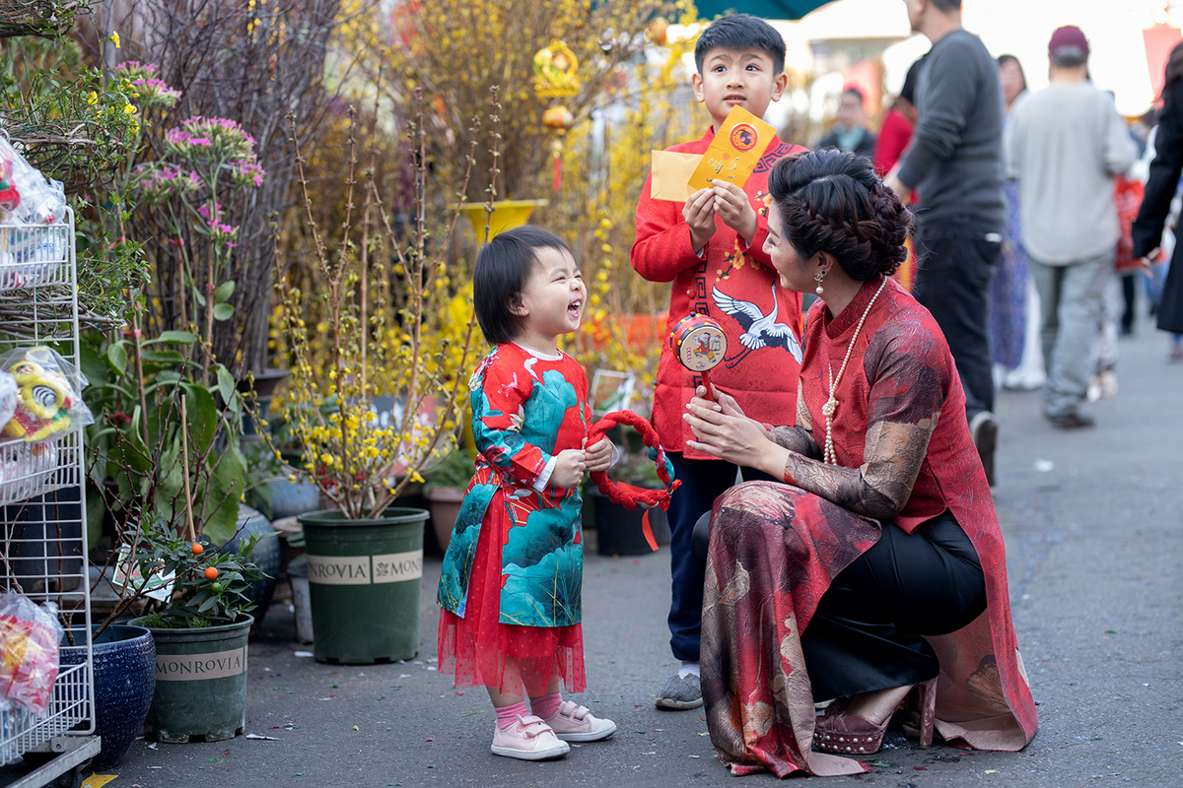

  Đáp án: Đi chợ Tết

Slide 23
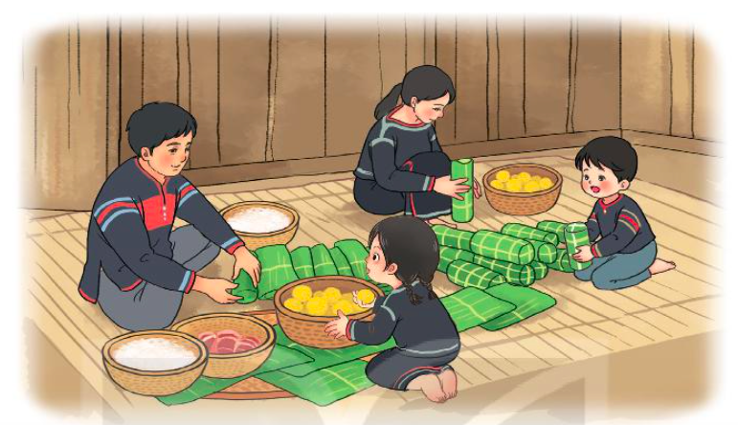

  Đáp án: Gói bánh chưng

Slide 24
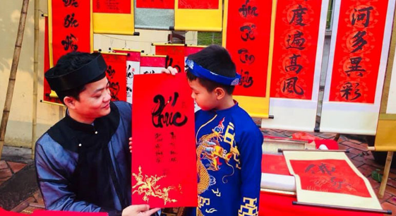
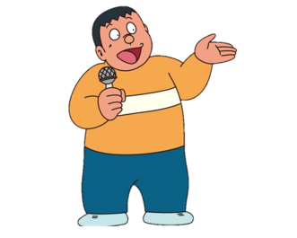
  Đáp án: Xin chữ

Slide 25
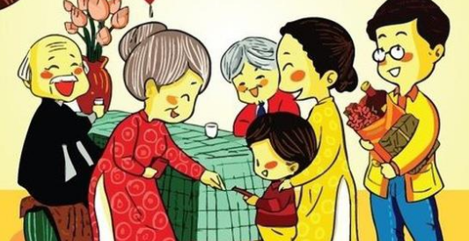
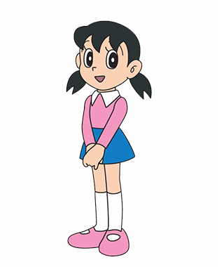
  Đáp án: Chúc Tết ông bà

Slide 26
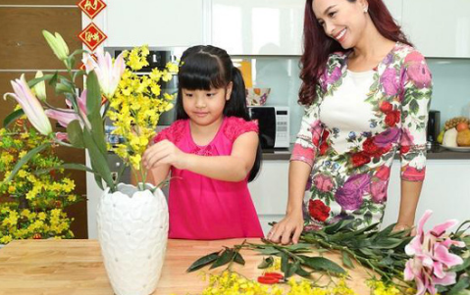
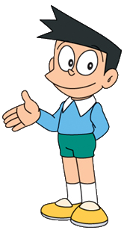
  Đáp án: Cắm hoa

Slide 27




